Slide 1


AEM WEEKEND SHARING
AEM科技消防安全培训及演练
AEM周末分享
第319期

Slide 2
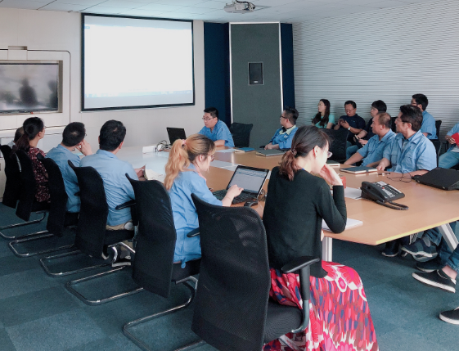
AEM WEEKEND SHARING
为了进一步强化公司全体员工消防安全意识，提高抗击突发事件的应变能力，正确掌握使用灭火器以及逃生的方法，有序进行紧急疏散，在公司领导的大力支持和各部门的配合下，于6月12日上午组织进行了消防安全培训及演练。

Slide 3
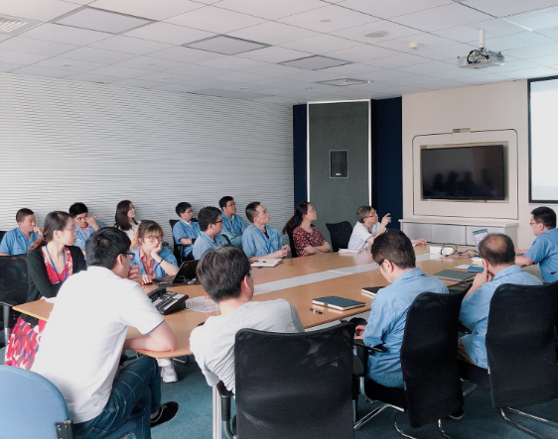
AEM WEEKEND SHARING
行政部EHS专员於建军在演习前先进行了消防安全知识培训，特别针对近期园区频发的电动车火灾进行专题知识讲解。公司紧急应变小组成员也进一步明确了自己的任务和责任。

Slide 4
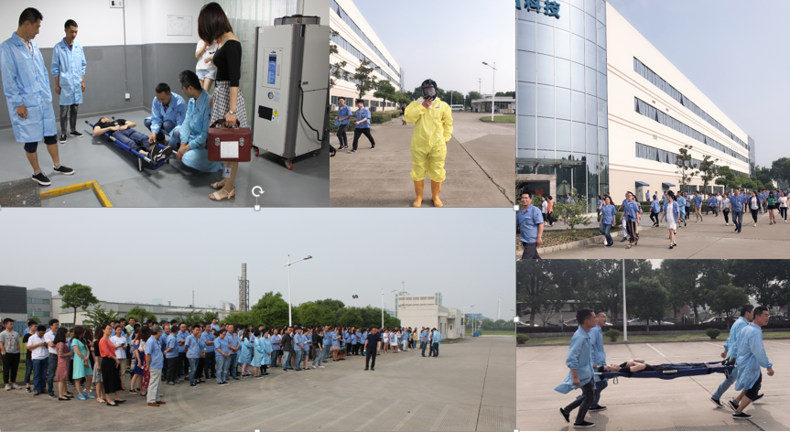
AEM WEEKEND SHARING
8：05，一楼生产二部TF湿法车间因化学品泄露引发火灾，消防警报骤响，广播内播报紧急通知：“公司内部发生火灾，请大家有序撤离”。全体人员按照疏散逃生路线有序向室外疏散，并迅速到厂区消防集合点集结、清点人数，一名晕倒的员工被紧急救护人员成功救出，仅用时5分钟。

Slide 5
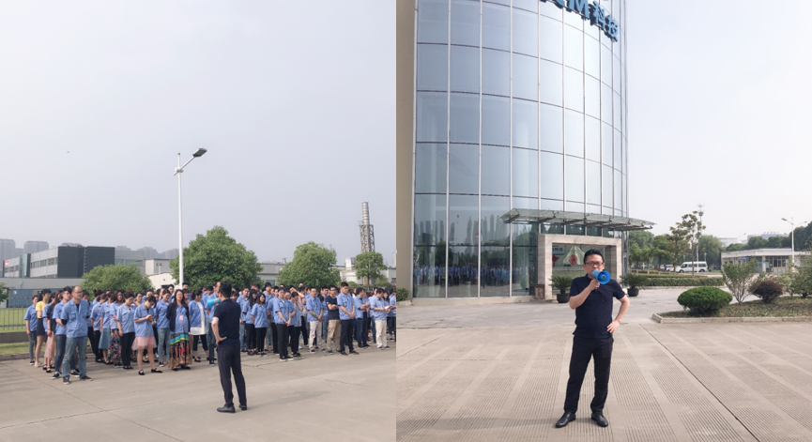
AEM WEEKEND SHARING
大家集合点名完毕，程厂长客观评价此次演练取得的成绩和不足，针对演练过程中出现的问题，及时总结经验教训，不断完善应急预案，为下一次演练提供参考。

Slide 6
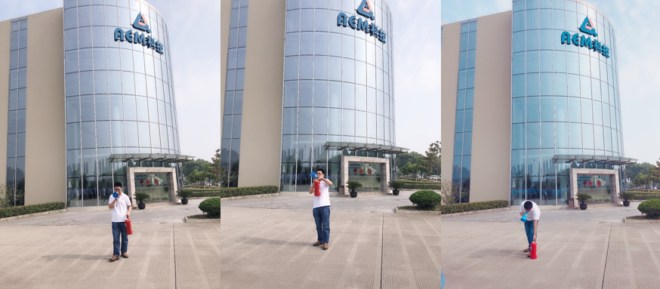
AEM WEEKEND SHARING
接着行政部EHS专员於建军从消防器材介绍及使用、灭火方法及注意事项、火险隐患、应急自救常识等方面进行了详细讲解，有较高的实用性和可操作性，丰富了员工的消防知识。

Slide 7
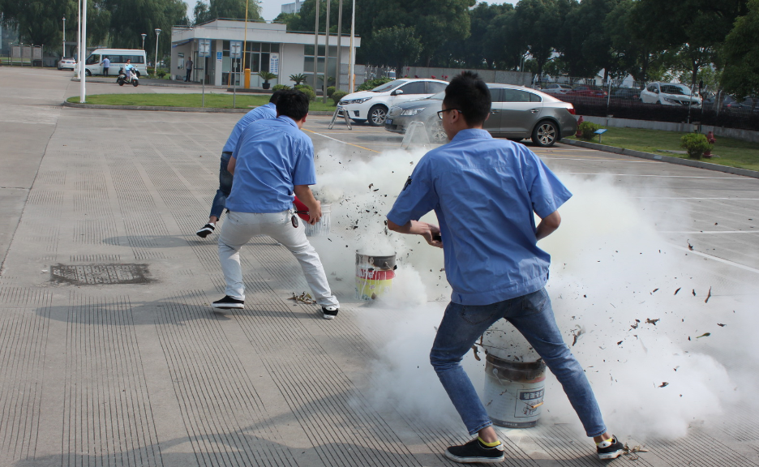
AEM WEEKEND SHARING
为了将所学知识付诸实践，“趁热打铁”在员工中普及灭火器的使用方法，培训结束后，在厂区举行了灭火器灭火演练，过程中强调了灭火器的使用技巧和注意事项，各部门人员轮流进行实践操作，最终熟练掌握了灭火器的使用方法。

Slide 8
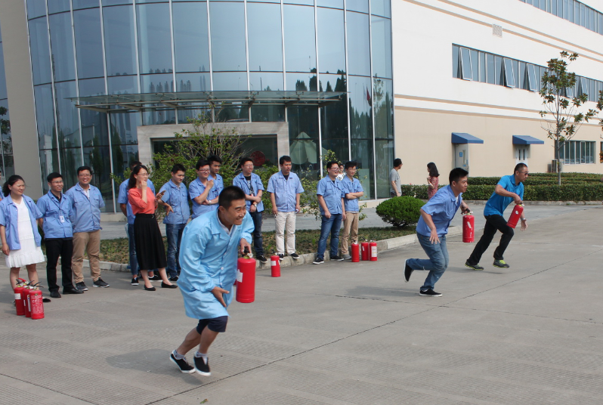
AEM WEEKEND SHARING
消防演练旨在防患于未然，公司历来将安全作为企业的头等大事，将安全生产作为公司的重中之重，公司每年不定期举行消防知识培训和演练，并通过消防知识培训和现场模拟演练，为广大员工营造安全和谐的工作环境。

Slide 9
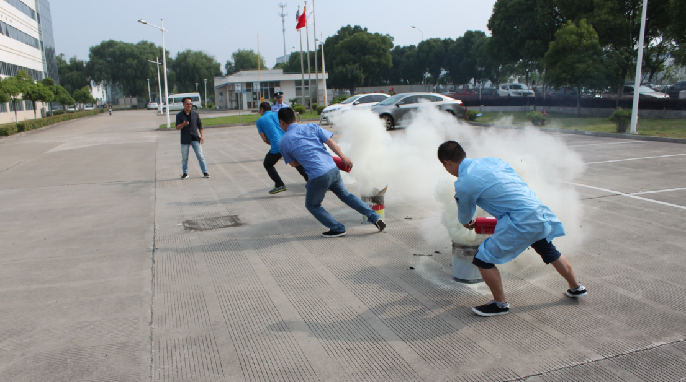
AEM WEEKEND SHARING
此次消防培训和消防演练，将理论和实践有力结合，提高了员工的消防意识和防预技能，普及了消防知识，取得较好效果，本次演练也取得圆满成功，为今后高效、有序开展安全生产工作奠定了基础。

Slide 10


AEM WEEKEND SHARING
周末愉快！
共创 共进 共赢 共享
AEM科技人力资源部

